Slide 1
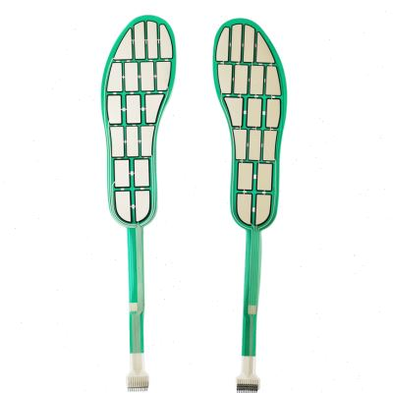
柔性压力鞋垫
柔性压力鞋垫是一种可以采集人体足底压力的传感器，我们以此为基础设计了一套基于Socket传输的实时足底压力采集系统，包括：负责采集压力数据并发送至上位机的树莓派服务端，负责接收数据并实时展示数据图像的上位机客户端。
柔性压力鞋垫实物图

